Slide 1
Mjerne jedinice u obliku potencija broja 10
Tatjana Marijanović,8.a

Slide 2
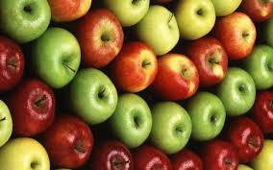
za masu :
1 t = 1 000 kg = 10³kg
1 t = 100 000 dag = 10⁵dag
1 t = 1 000 000 g = 10⁶g

Slide 3
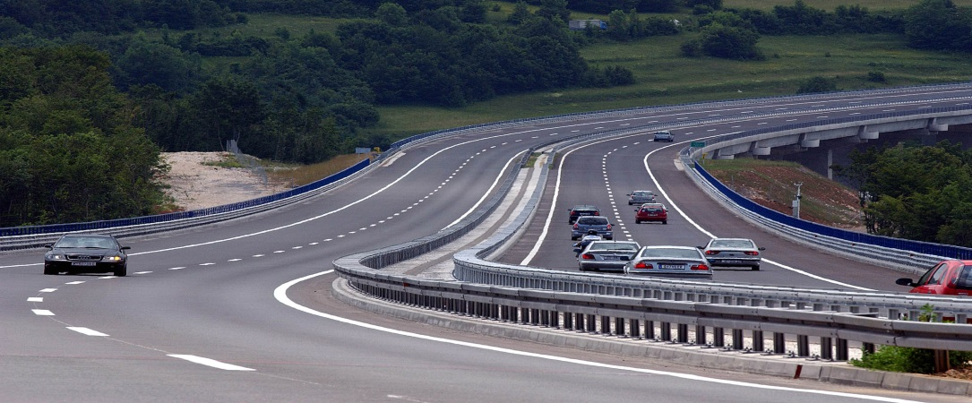
za duljinu :
1 km = 1 000 m = 10³m
1 km = 10 000 dm = 10⁴dm
1 km = 100 000 cm = 10⁵cm

Slide 4

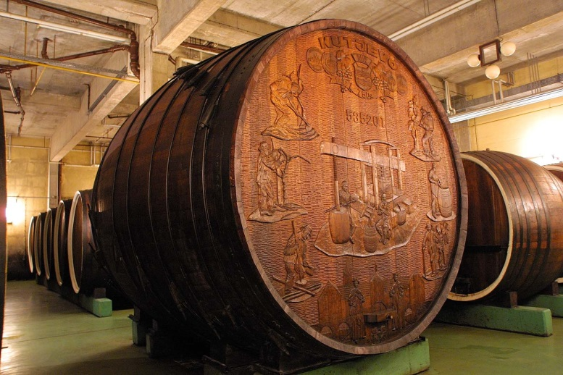
za obujam tekućina :
1 hl(hektolitar) = 100 l = 10²l
1 hl = 1 000 dl = 10³ dl
1 hl = 10 000 cl = 10⁴cl
1 hl = 100 000 ml = 10⁵ml

Slide 5
za površinu :
1 ha(hektar) = 100 a(ari) = 10²ari
1 ha = 10 000 m² = 10⁴ m²
1 ha =100 000 000 cm² = 10⁸ cm²
100 m 10 m
100 m 10 m
1 ha
1 a

Slide 6
preračunavanje :
1 km³ = 1 000 000 000 000 dm³ = 10¹² dm³
1 km³ = 1000 000 000 000 000 cm³ = 10¹⁵ cm³
1 km³ =1000 000 000 000 000 000 = 10¹⁸ mm³

